Slide 1
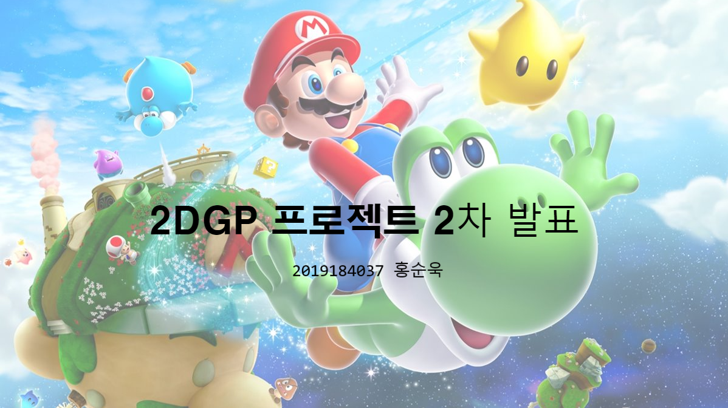

Slide 2
개발 진행 상황
주차 |  | 수정(빨간색) | 진행률
1주차 | 수집 및 좌표처리 | 리소스 수집과 캔버스 좌표 지정 | 80%
 |  | 결과: 기본적인 캐릭터 리소스 수집완료, 캔버스 좌표 지정완료 (맵, 아이템)리소스 추가 예정
2주차 | 기본 오브젝트 | 1. 캐릭터 기본적인 이동 구현 2. 애니메이션 구현, 사운드 구현(삭제) | 100%
 |  | 결과: 캐릭터 애니메이션 및 이동 구현 완료( 상, 하, 점프 ) 추가: 아이템에 따른 캐릭터 애니메이션 구현중
3주차 | 적 오브젝트 | 1. 몬스터 기본적인 이동 구현 | 20%
 |  | 추가 예정: 몬스터에게 AI를 부여해 자동 움직임 구현중
4주차 | 아이템 오브젝트 | 1. 아이템 구현 2. 아이템에 따라서 캐릭터가 아이템 효과 발동 구현예정 | 0%

Slide 3
5주차 ~ 10주차 개발 예정
5주차​ | 맵 오브젝트​ | 맵(스테이지) 구현 – 블록 오브젝트 구현​
6주차​ | 충돌 처리 오브젝트 구현 및 점검​ | 1. 캐릭터와 몬스터의 충돌 처리, 맵 충돌체크 구현​ 2. 스테이지를 구현 후 각 스테이지마다 블록 위치 구현 3. 중간 점검 ​
 |  | 1. 게임 사운드 리소스 수집 2. 스테이지, 캐릭터마다 각각의 사운드 구현
7주차​ | 게임 사운드 오브젝트
8주차​ | 기본적인 오브젝트, 스코어 및 캐릭터 HP 구현 | 1. 시작 및 종료 구현​ 2. 스코어 구현, 캐릭터 HP 구현
9주차​ | ​ 최종 마무리 및 버그 수정 | 게임 버그 수정​
10주차​ |  | 최종 점검, 릴리즈​

Slide 4
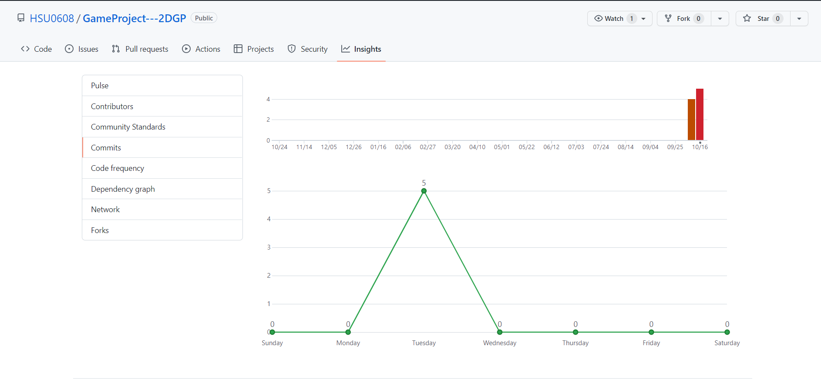
10.09 ~ 10.18 커밋 통계(총 9번)

Slide 5
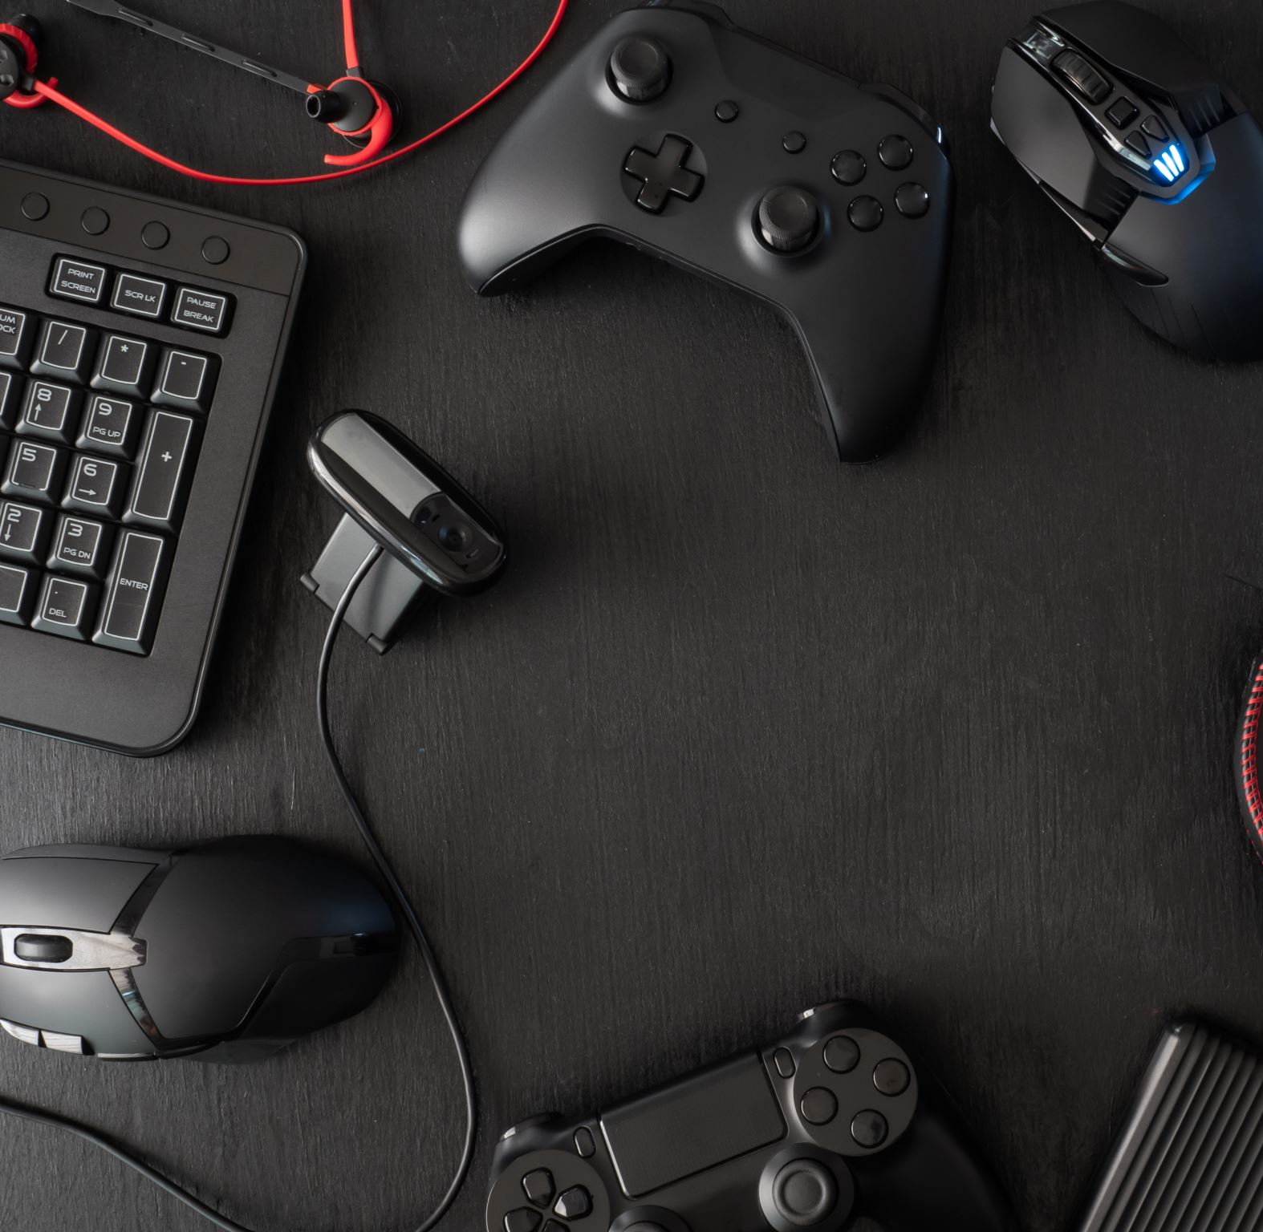
게임 데모

